Slide 1
간단한 게임 1
3D 디펜스 게임

Slide 2
유니티 5.3.1
1. 유니티 5.3.1 버전에서 테스트 완료
1.1. https://store.unity.com/kr
1.2. 제일 아래로 스크롤
1.3. 참고자료 – Unity 이전 버전
1.4. Unity 5.x
1.5. Unity 5.3.1 - 다운로드

Slide 3
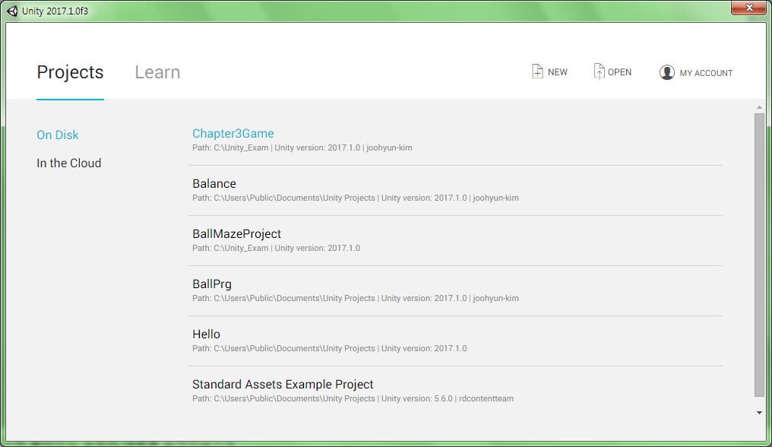
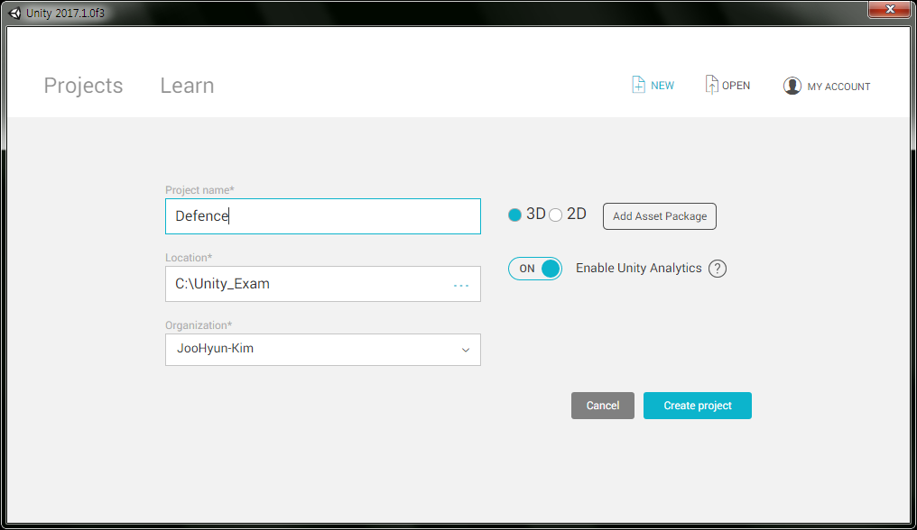
프로젝트 만들기(Defence)
New 클릭
유니티 실행 후 New 선택
프로젝트 이름은 영문자로 설정하길 추천합니다.
프로젝트 이름 입력하기
→ Defence
저장 경로 지정하기(임의의 폴더)
Create project 클릭

Slide 4
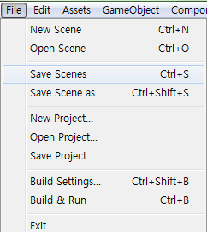
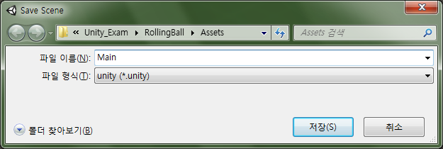
씬(Main)
File 클릭
이번 예제에서는 필요한 씬이 하나뿐이라서 Main이라는 이름으로
Save Scenes 클릭
저장 경로 지정하기 Assets
씬 이름 입력 Main
저장 클릭
씬을 저장하면 Project 뷰의 Assets 폴더에 씬이 추가된다. Project 뷰의 유니티 로고 아이코은 씬을 나타낸다.

Slide 5
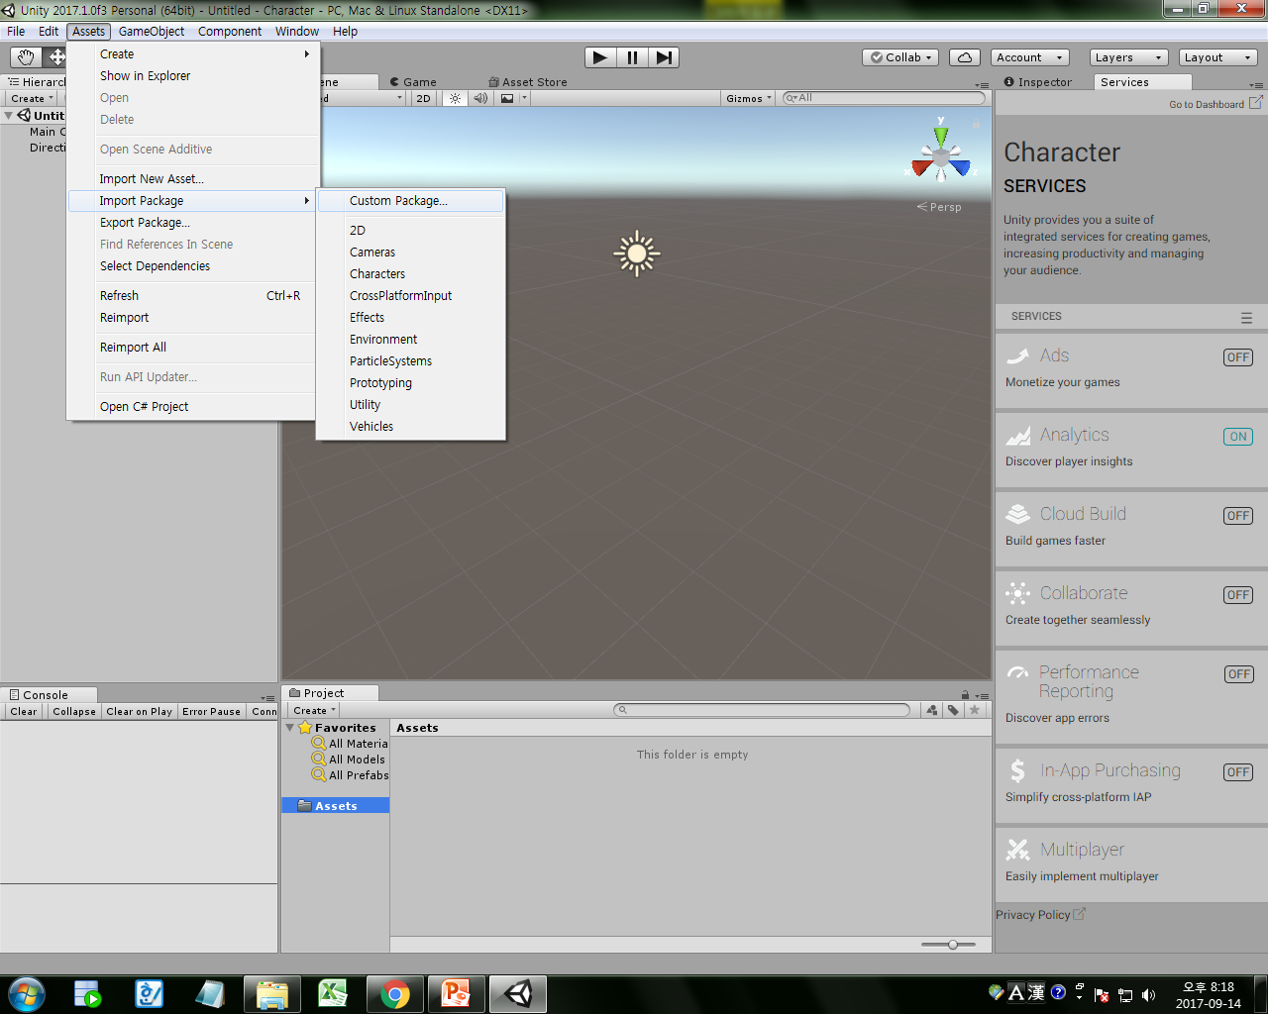
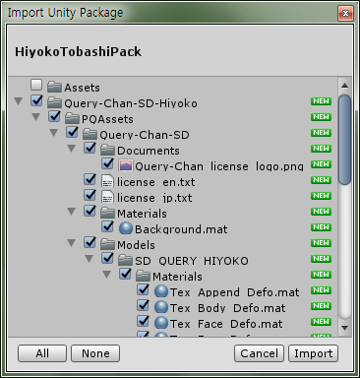
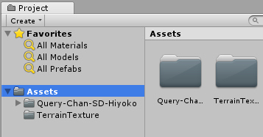
에셋 추가하기
1. Assets – Import package – Custom Package…

Slide 6
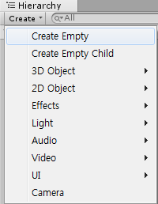
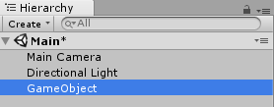
Empty 오브젝트 만들기
1. Empty 오브젝트 추가하기
1.1. Hierarchy – Create – Create Empty
2. Empty 오브젝트의 이름 변경하기
2.1. Hierarchy – Game Object – 우 클릭 – Rename : Stages
3. Stages의 위치 변경하기
3.1. Inspector – Transform – Position X:0, Y:0, Z:0
3.2. Inspector – Transform – Rotation X:0, Y:0, Z:0
3.3. Inspector – Transform – Scale X:1, Y:1, Z:1
Empty 오브젝트란 Transform 컴포넌트만 가지고 있는 오브젝트.
일반적으로 여러 오브젝트를 하나로 관리하고 싶거나, 실체가 없는 게임 로직 등의 기능을 묶어두고 싶을 때 사용한다.

Slide 7
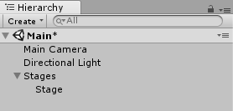
스테이지 리소스 추가
1. Cube 추가하기
1.1. Hierarchy – Create – 3D Object - Cube
2. Cube 이름 변경하기
2.1. Hierarchy – Cube – 마우스 우클릭 – Rename Stage
3. Stage를 Stages의 자식 오브젝트로 만들기
3.1. Hierarchy – Stage를 Stages로 드래그 앤 드롭
부모 오브젝트란 여러 오브젝트를 하나로 묶는 오브젝트를 말한다. 그리고 묶여진 오브젝트를 자식 오브젝트라고 한다.
부모 오브젝트에 설정되어 있는 컴포넌트는 자식 오브젝트에 영향을 미친다. 또한 Position 등은 부모 오브젝트 위치가
자식 오브젝트 위치의 원점이 된다.
반대로 자식 오브젝트에 설정된 컴포넌트는 부모 오브젝트에 영향을 주지 않는다.
예를 들어 부모 오브젝트에 Rigidbody를 추가하면 그 자식도 영향을 받아서 낙하한다. 하지만 자식 오브젝트에 Rigidbody를
추가하면 부모 오브젝트는 그 영향을 받지 않고 자식 오브젝트만 낙하한다.

Slide 8
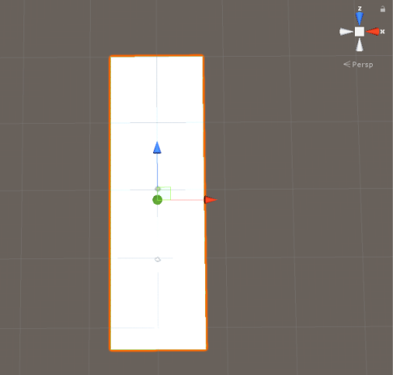
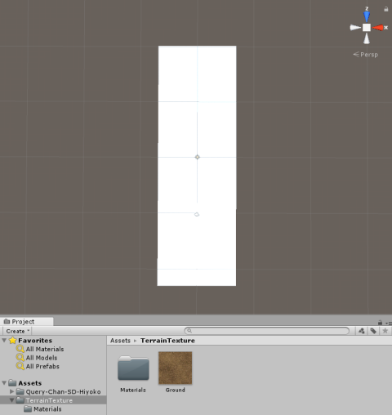
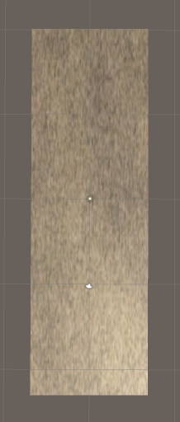
스테이지 속성 및 텍스처 설정
1. Stage의 위치와 크기 변경하기
1.1. Hierarchy – Cube
1.2. Inspector – Transform – Position X:0, Y:-5, Z:-1.5
1.3. Inspector – Transform – Rotation X:0, Y:0, Z:0
1.4. Inspector – Transform – Scale X:15, Y:2, Z:47
2. Stage에 텍스처 설정하기
2.1. Assets – TerrainTexture – ground - Scene의 stage로 드래그 앤 드롭

Slide 9
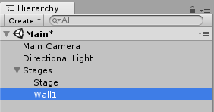
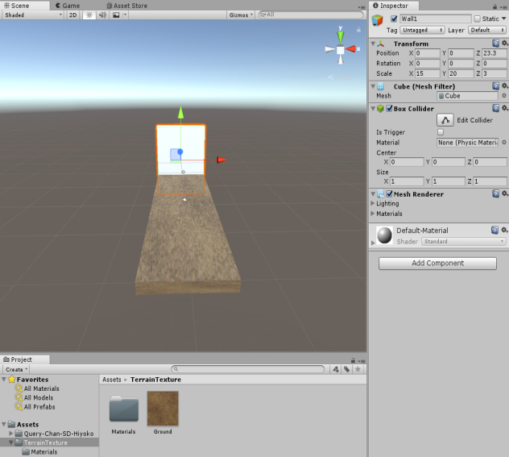
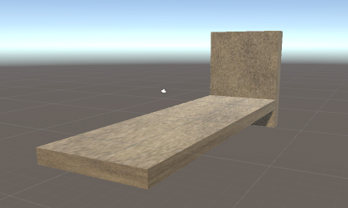
벽 만들기(1/3)
1. Cube 추가하기
1.1. Hierarchy – Create – 3D Object - Cube
2. Cube 이름 변경하기
2.1. Hierarchy – Cube – 마우스 우클릭 – Rename Wall1
3. Wall1를 Stages의 자식 오브젝트로 만들기
3.1. Hierarchy – Wall1을 Stages로 드래그 앤 드롭
4. Wall1의 위치와 크기 변경하기
4.1. Hierarchy – Wall1
4.2. Inspector – Transform – Position X:0, Y:0, Z:23.3
4.3. Inspector – Transform – Rotation X:0, Y:0, Z:0
4.4. Inspector – Transform – Scale X:15, Y:20, Z:3
5. Wall1에 텍스처 적용하기
5.1. Assets – TerrainTexture – ground - Scene의 Wall1로 드래그 앤 드롭

Slide 10
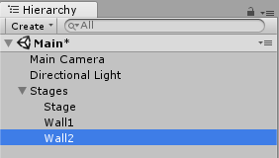
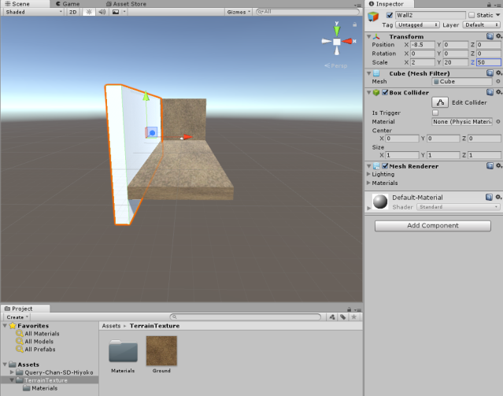
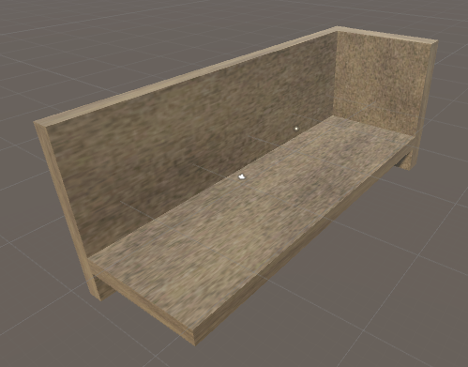
벽 만들기(2/3)
1. Cube 추가하기
1.1. Hierarchy – Create – 3D Object - Cube
2. Cube 이름 변경하기
2.1. Hierarchy – Cube – 마우스 우클릭 – Rename Wall2
3. Wall2를 Stages의 자식 오브젝트로 만들기
3.1. Hierarchy – Wall2을 Stages로 드래그 앤 드롭
4. Wall2의 위치와 크기 변경하기
4.1. Hierarchy – Wall2
4.2. Inspector – Transform – Position X:-8.5, Y:0, Z:0
4.3. Inspector – Transform – Rotation X:0, Y:0, Z:0
4.4. Inspector – Transform – Scale X:2, Y:20, Z:50
5. Wall2에 텍스처 적용하기
5.1. Assets – TerrainTexture – ground - Scene의 Wall2로 드래그 앤 드롭

Slide 11
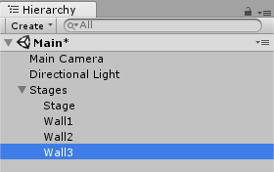
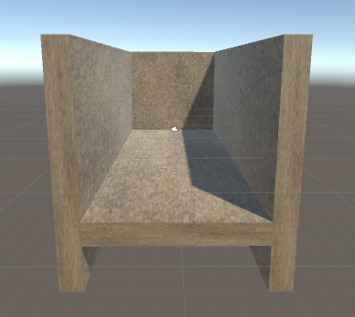
벽 만들기(3/3)
1. Wall2 복제하여 Wall3 만들기
1.1. Hierarchy – Wall2 – 우 클릭 – Duplicate – Wall2(1) – 우 클릭 – Rename – Wall3
2. Wall3 위치와 크기 변경하기
2.1. Hierarchy – Wall2
2.2. Inspector – Transform – Position X:8.5, Y:0, Z:0
2.3. Inspector – Transform – Rotation X:0, Y:0, Z:0
2.4. Inspector – Transform – Scale X:2, Y:20, Z:50

Slide 12
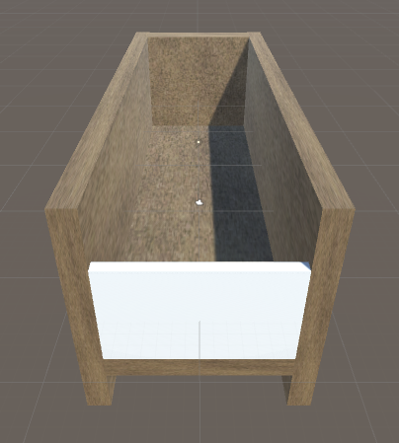
DeathZone 추가
1. Cube 추가하기
1.1. Hierarchy – Create – 3D Object - Cube
2. Cube 이름 변경하기
2.1. Hierarchy – Cube – 마우스 우클릭 – Rename DeathZone
3. DeathZone를 Stages의 자식 오브젝트로 만들기
3.1. Hierarchy – DeathZone을 Stages로 드래그 앤 드롭
4. Wall1의 위치와 크기 변경하기
4.1. Hierarchy – DeathZone
4.2. Inspector – Transform – Position X:0, Y:0, Z:-24.5
4.3. Inspector – Transform – Rotation X:0, Y:0, Z:0
4.4. Inspector – Transform – Scale X:16, Y:10, Z:1
DeathZone은 게임 오버를 판정하는 용도여서 카메라에 비춰지지 않기 때문에 텍스처를 적용하지 않음

Slide 13
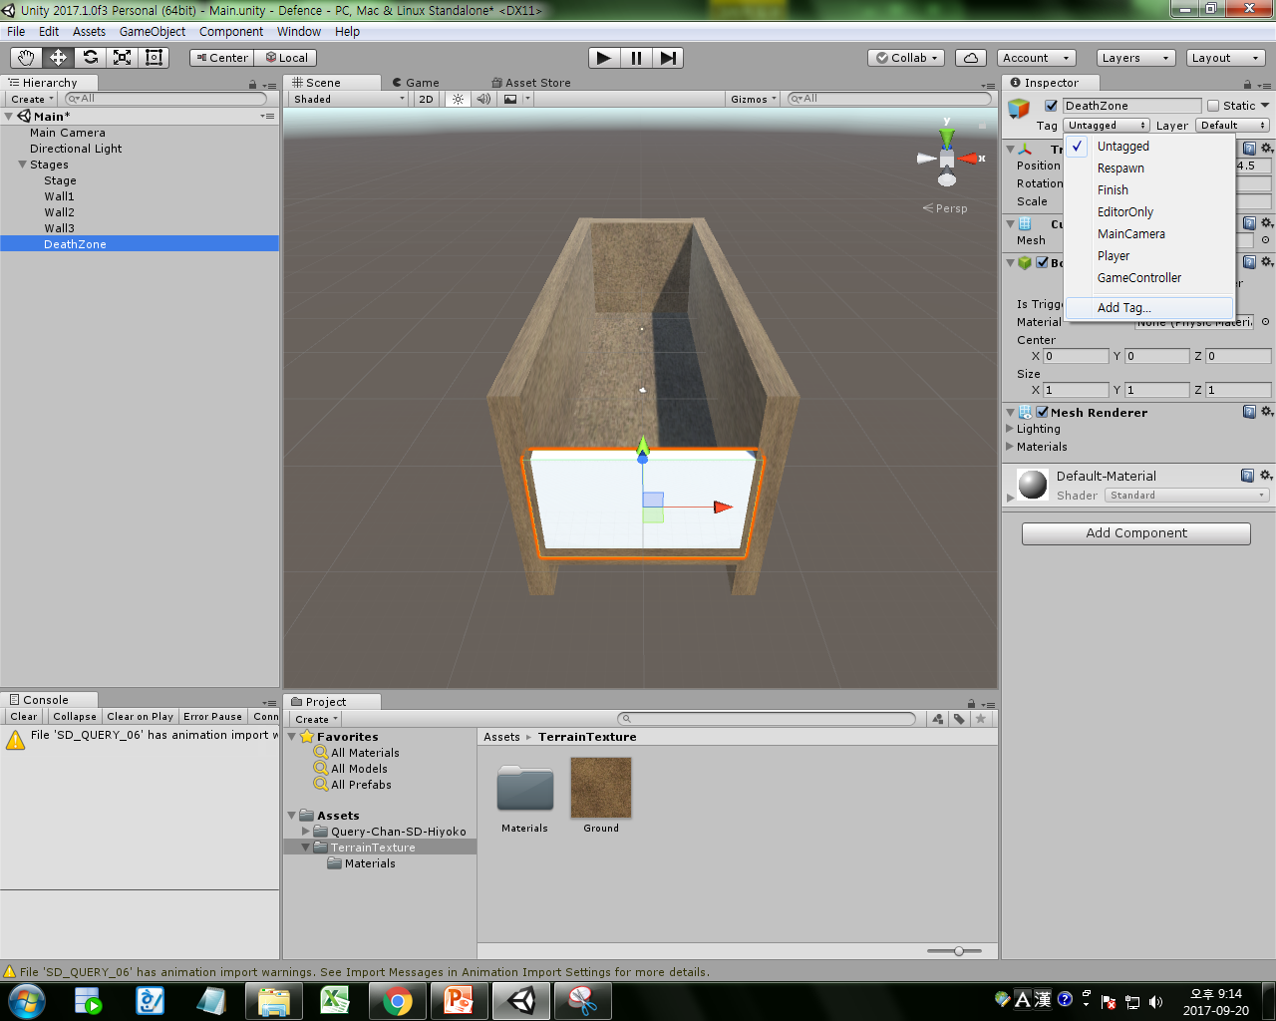
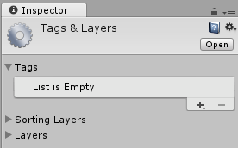
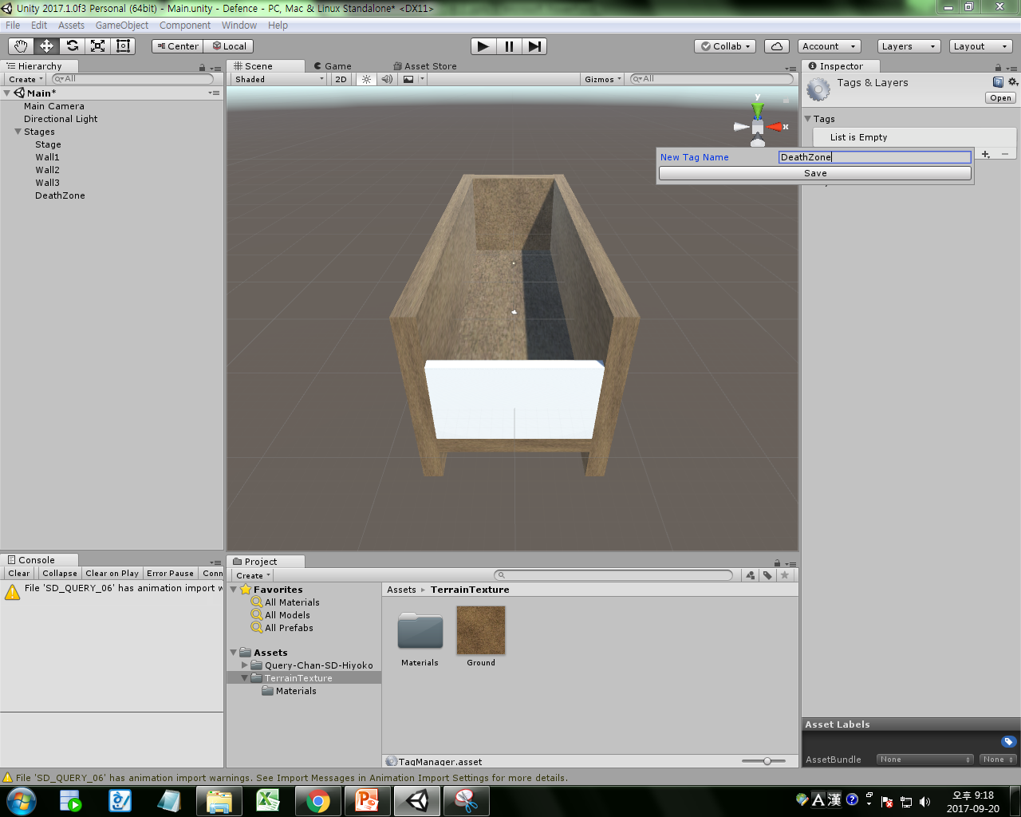
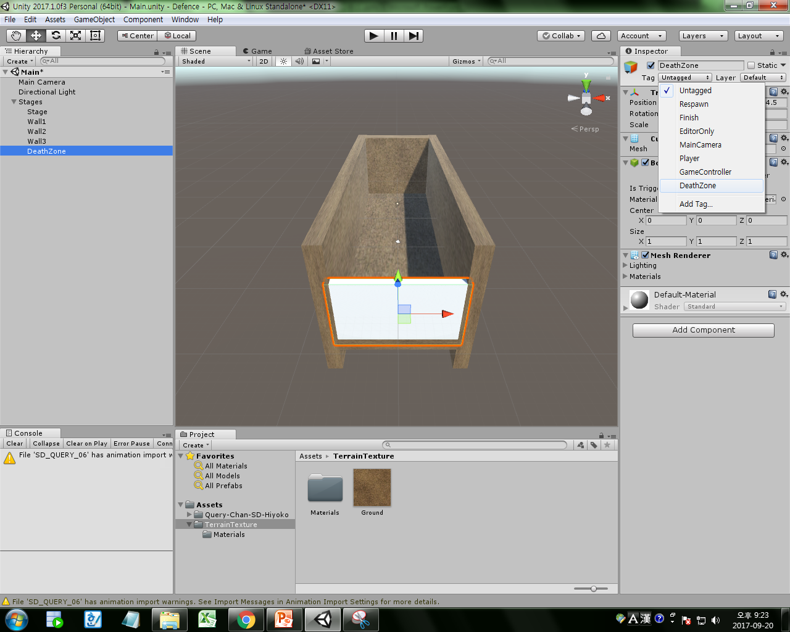
DeathZone 태그 지정
1. 태그 추가하기
1.1. Hierarchy – DeathZone
1.2 Inspector – Tag – Add Tag - + - DeathZone - Save
2. 태그 지정하기
2.1. Hierarchy – DeathZone
1.2 Inspector – Tag –DeathZone

Slide 14
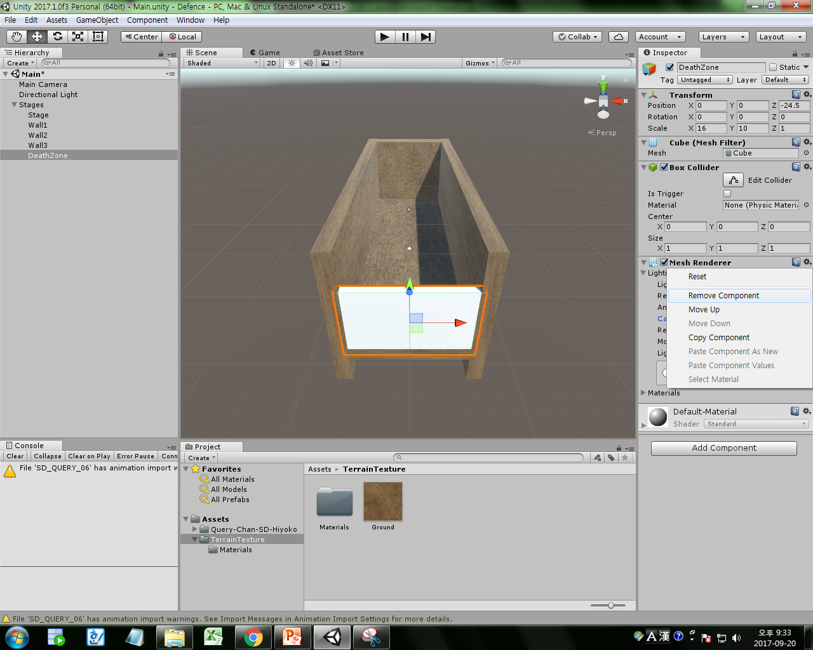
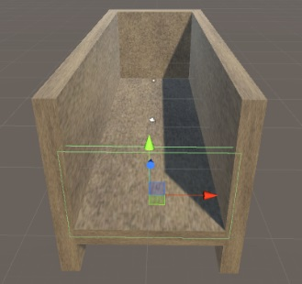
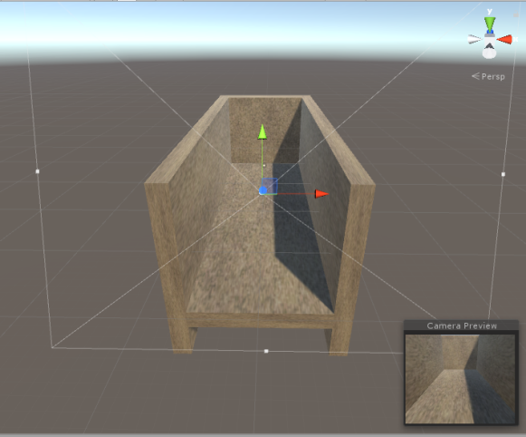
카메라
1. DeathZone의 Mesh Renderer 제거하기
1.1. Hierarchy – DeathZone
1.2 Inspector – Mesh Renderer – 설정 – Remove Component
2. Main Camera의 위치와 기울기 변경하기
2.1. Hierarchy – Main Camera
2.2. Inspector – Transform – Position X:0, Y:4, Z:-13.2
2.3. Inspector – Transform – Rotation X:20, Y:0, Z:0
2.4. Inspector – Transform – Scale X:1, Y:1, Z:1

Slide 15
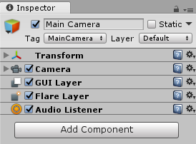
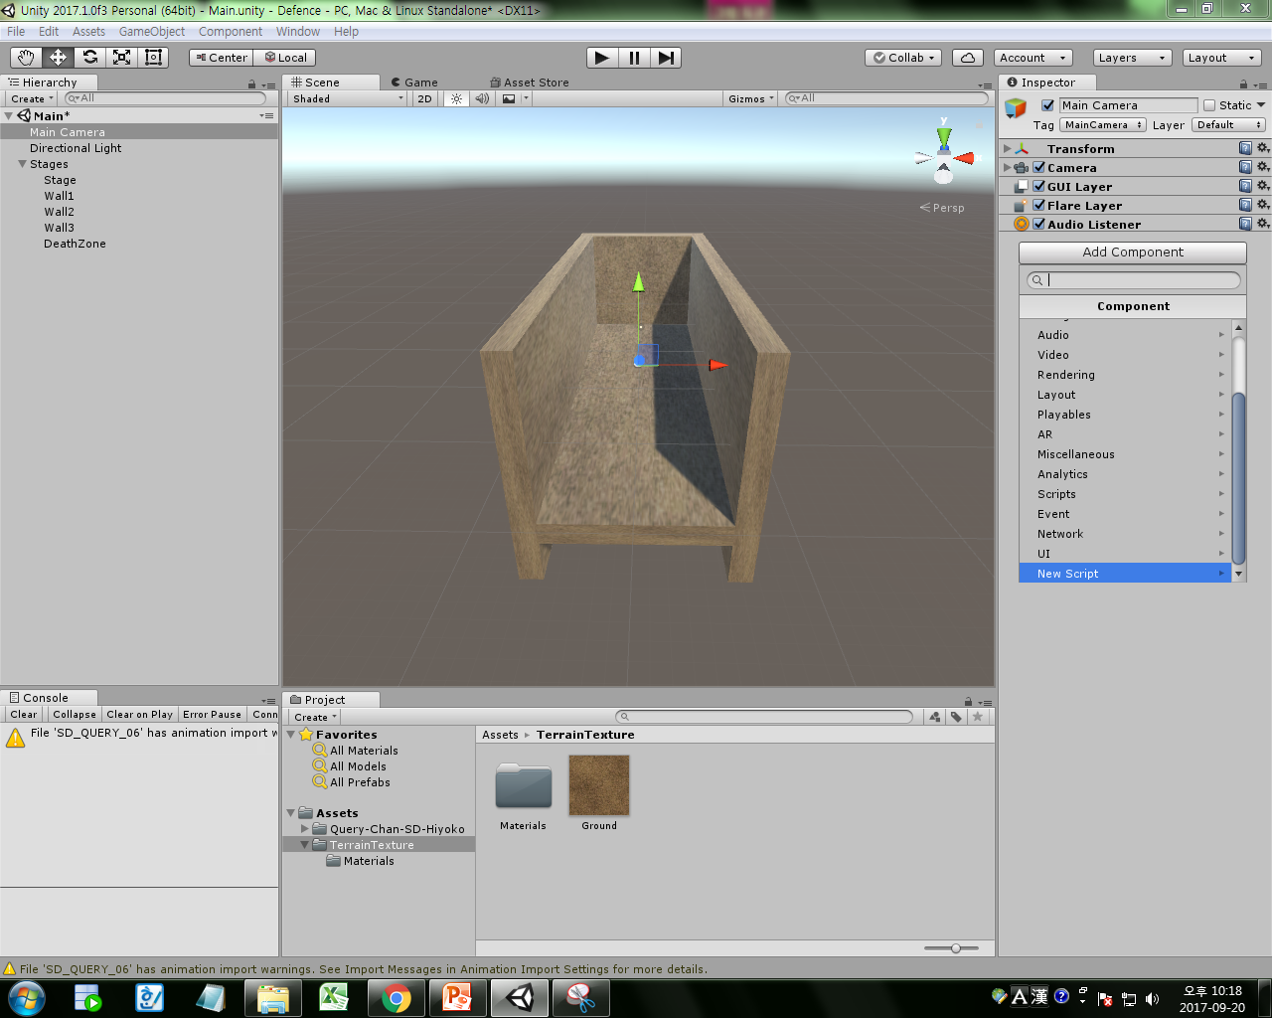
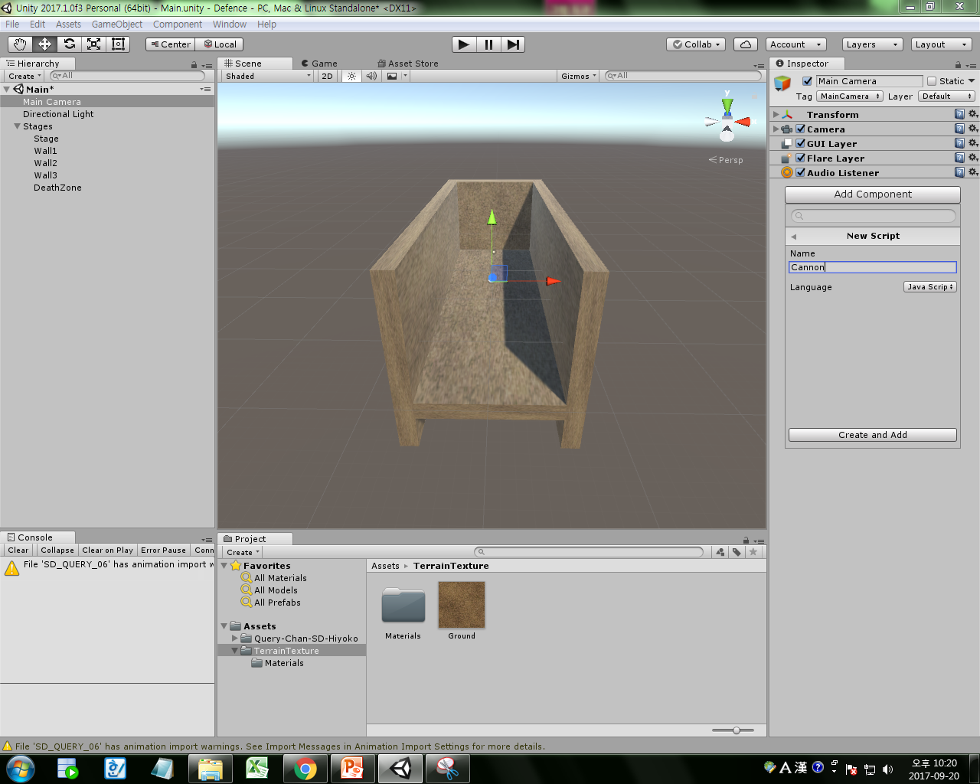
스크립트 작성하기(1/2)
1. 스크립트 추가하기
1.1. Hierarchy – Main Camera
1.2. Inspector – Add Component – New Script – Name Cannon – JavaScript – Create and Add

Slide 16
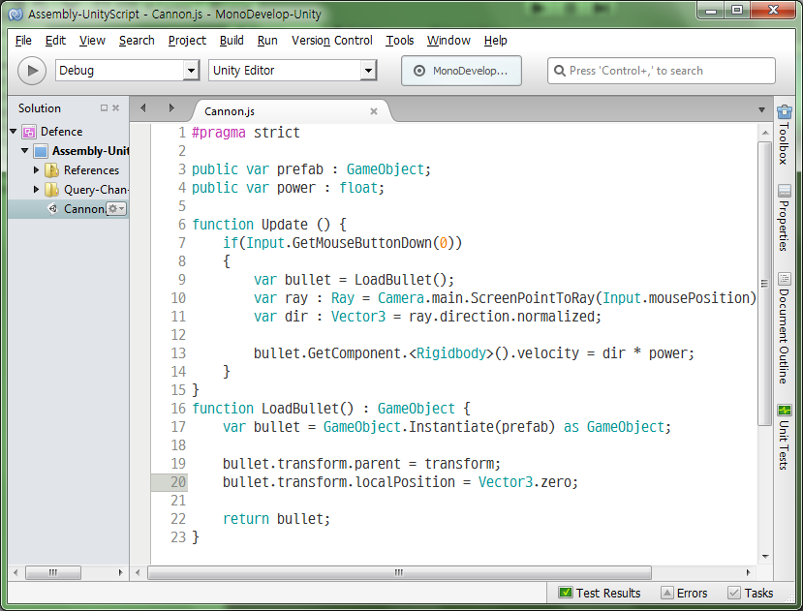
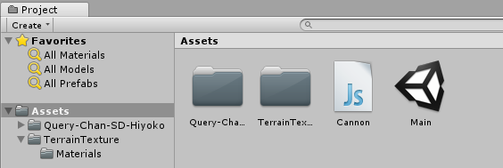
스크립트 작성하기(2/2)
1. 스크립트 작성하기
1.1. Project – Assets - Cannon 더블클릭
1.2. 스크립트 작성
1.3. File - Save

Slide 17
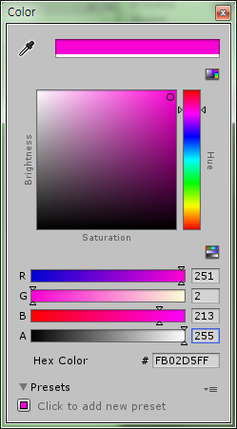
공 만들기(1/2)
1. Sphere 추가하기
1.1. Hierarchy – Create – 3D Object - Sphere
2. Sphere 이름 변경하기
2.1. Hierarchy – Sphere – 마우스 우클릭 – Rename Ball
3. Ball의 위치 변경하기
3.1. Hierarchy – Ball
3.2. Inspector – Transform – Position X:0, Y:0, Z:0
4. Material 추가하기
4.1. Project – Create – Material – 이름변경 Ball
5. Ball 색 변경하기
5.1. Project – Assets - Ball
5.2. Inspector – Main Maps – Albedo – 색상표 클릭 – R:251, G:2, B:213, A:255

Slide 18
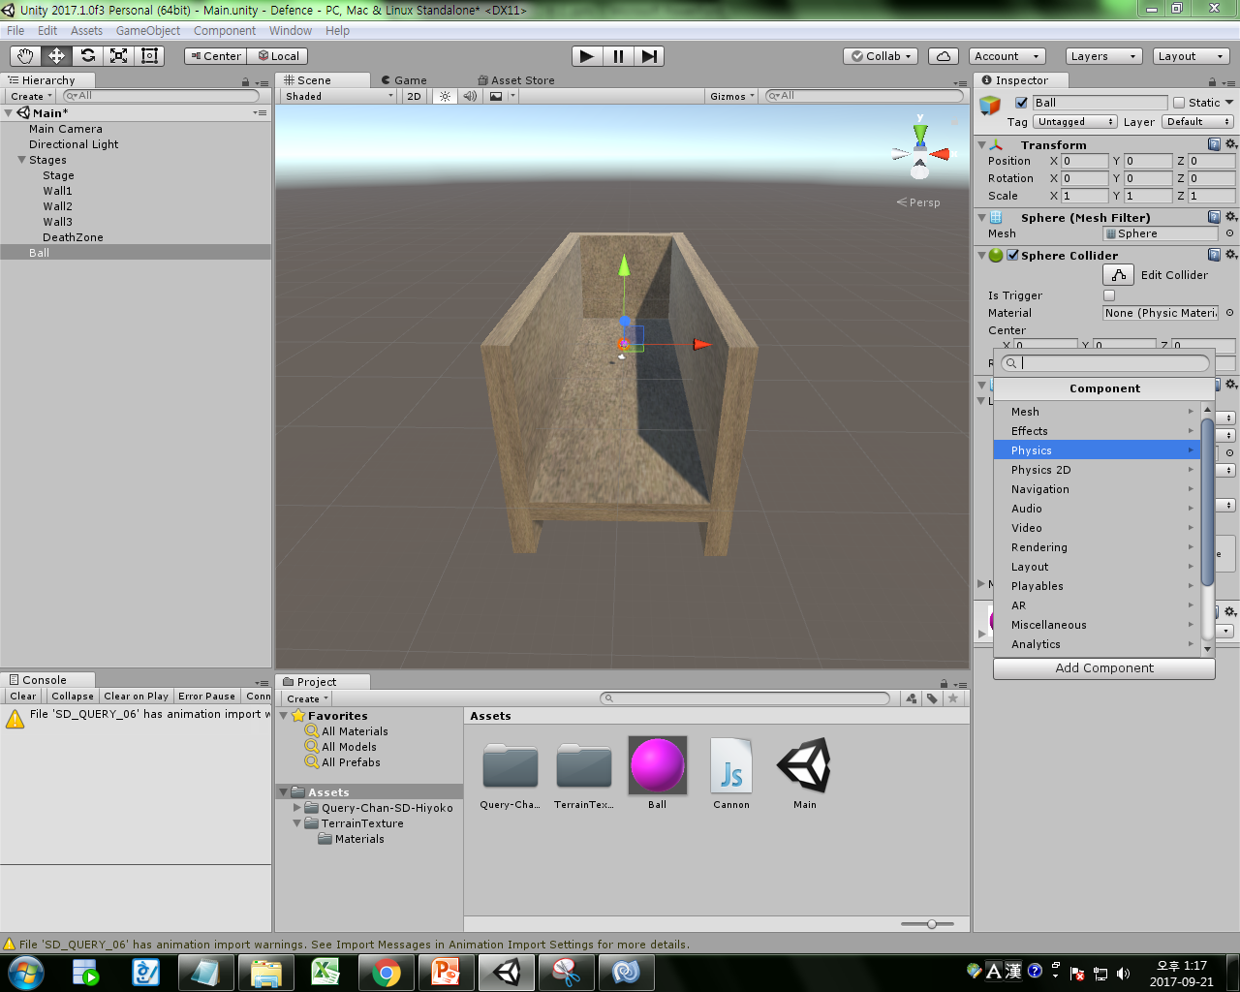

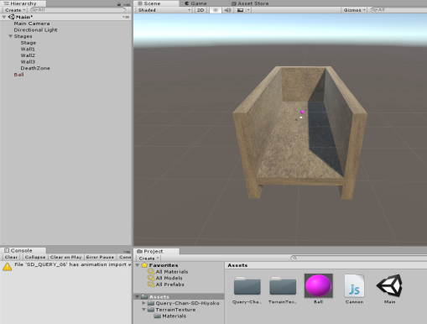
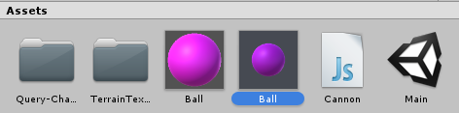
공 만들기(2/2)
6. Material 할당하기
6.1. Project – Assets – Ball 을 Hierarchy에 있는 Ball로 혹은 Scene에 있는 Ball로 드래그 앤 드롭
7. Ball에 Rigidbody 할당하기
3
7.1. Hierarchy – Ball
7.2. Inspector – Add Component – Physics - Rigidbody
8. Ball을 프리펩으로 만들기
8.1. Hierarchy – Ball을 Project – Assets으로 드래그 앤 드롭
8.2. Hierarchy – Ball – 우 클릭 - Delete
2
1

Slide 19
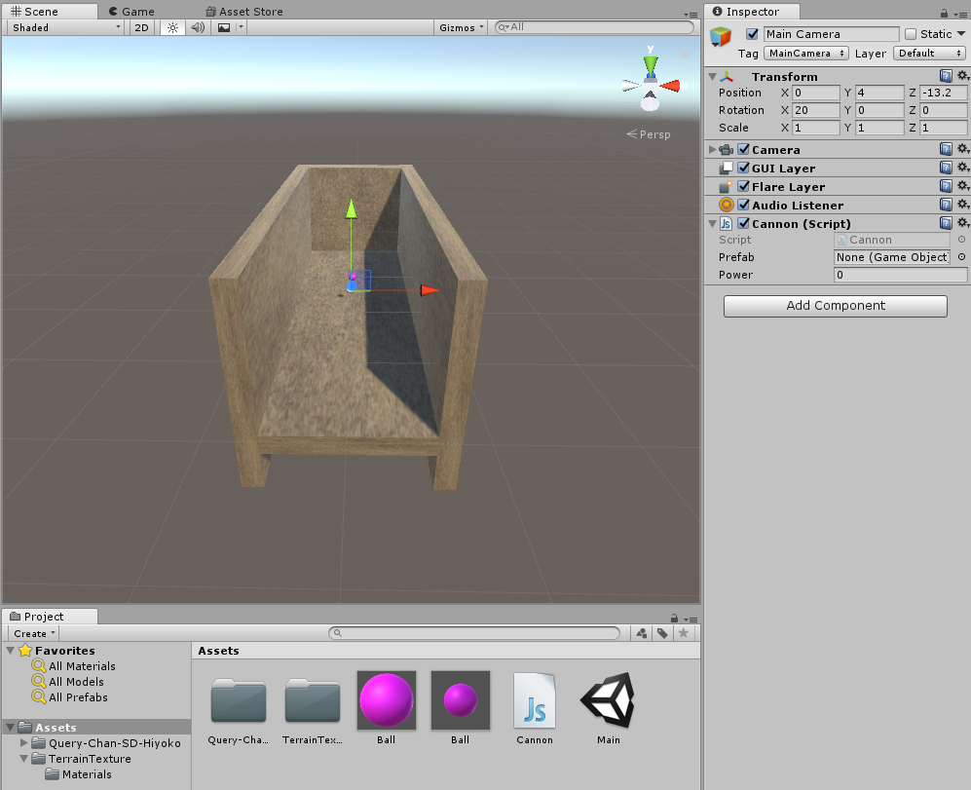
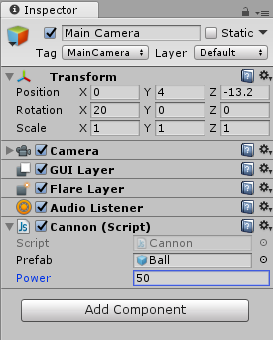
스크립트 속성값 지정하기
1. Prefab 지정하기
1.1. Hierarchy – Main Camera
1.2 Project – Assets – Ball을 Inspector – Cannon(Script) – Prefab로 드래그 앱 드롭
2. Power 설정하기
2.1. Hierarchy – Main Camera
2.2. Inspector – Cannon(Script) – Power 50

Slide 20
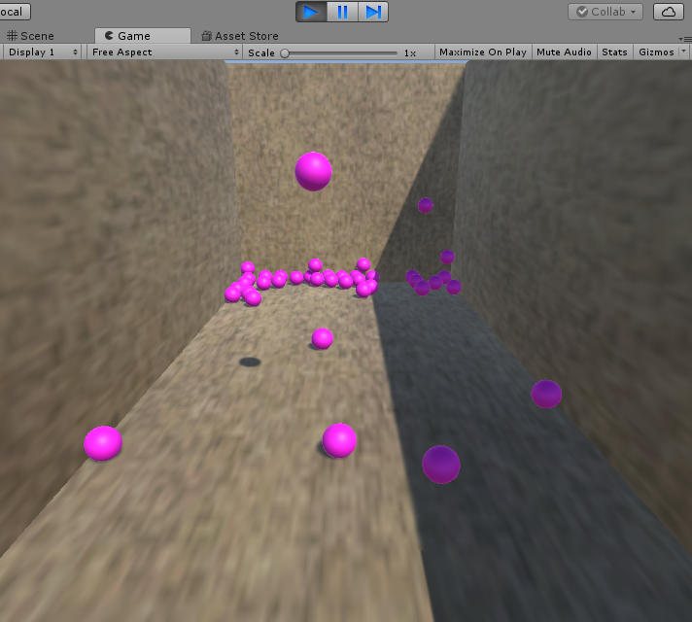
Play
클릭! 클릭! 클릭!

Slide 21
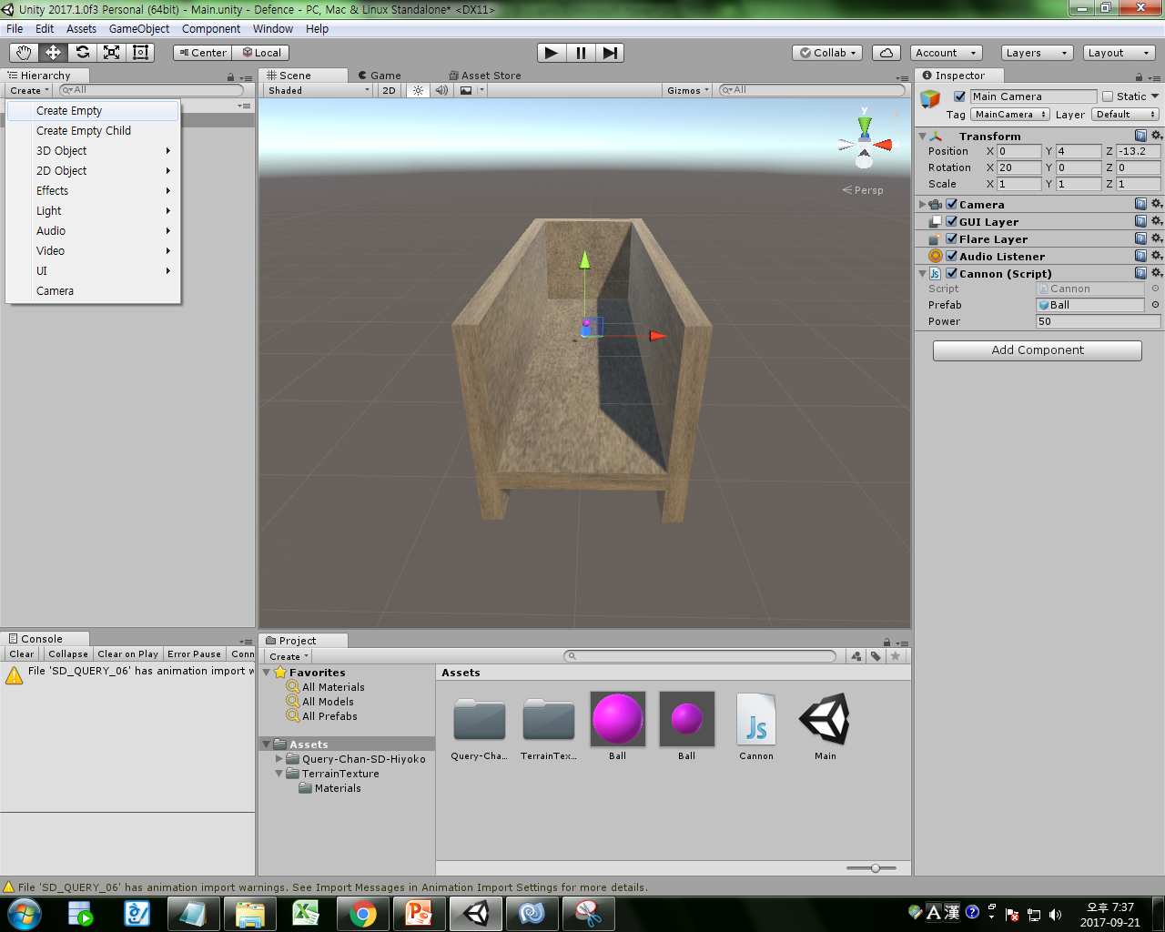
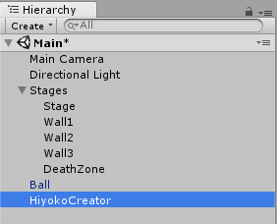
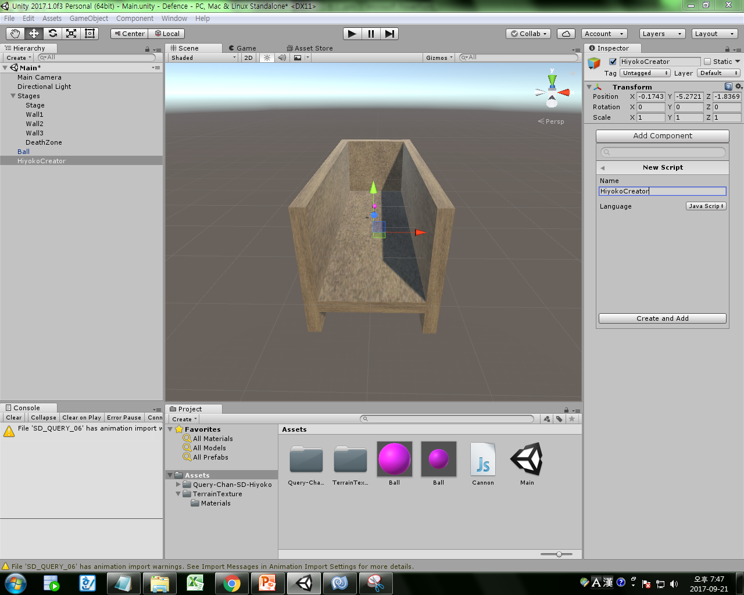
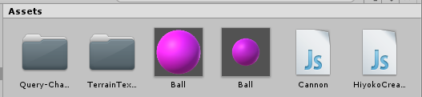
캐릭터 생성 시스템(1/2)
1. Empty 오브젝트 추가하기
1.1. Hierarchy – Create – Create Empty – 우 클릭 – Rename : HiyokoCreator
1.2. Inspector – Transform – Position X:0, Y:0, Z:0
2. 스크립트 추가하기
2.1. Hierarchy – HiyokoCreator
2.2. Inspector – Add Component – New Script –
Name : HiyokoCreator, Language : JavaScript – Creat and Add
3. 스크립트 작성하기
3.1. Project - Assets – HiyokoCreator 더블클릭

Slide 22
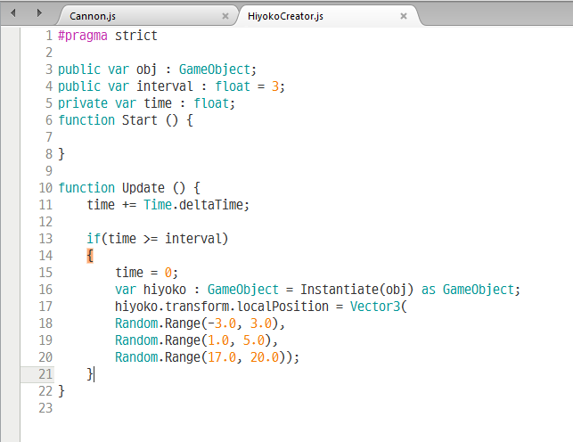
캐릭터 생성 시스템(2/2)

Slide 23
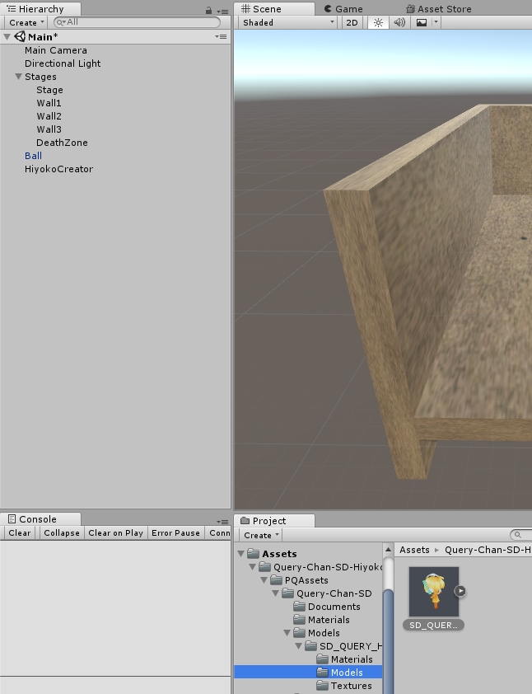
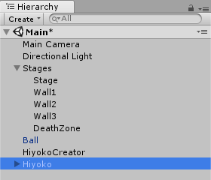
생성할 캐릭터 준비
1. 모델을 Hierarchy 뷰에 등록하기
1.1. Assets – Query-Chan-SD-Hiyoko – PQAssets – Query-Chan-SD – Models – SD_QUERY_HIYOKO
– Models – SD_QUERY_06을 Hierarchy 뷰로 드래그 앱 드롭
1.2. Hierarchy – SD_QUERY_06 – 우 클릭 – Rename : Hiyoko

Slide 24
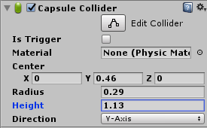
충돌 판정 붙이기
1. 모델에 Collider 추가하기
1.1. Hierarchy – Hiyoko
1.2. Inspector – Add Component – Physics – Capsule Collider
2. Capsule Collider의 위치와 크기 변경하기
2.1. Inspector – Capsule Collider – Center X:0, Y:0.46, Z:0, Radius:0.29, Height:1.13
Cube나 Sphere등의 기본 도형은 자신의 모양과 똑같은 Collider를 가지고 있다.

Slide 25
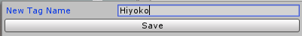

Rigidbody와 태그 설정
1. Rigidbody 추가하기
1.1. Hierarchy – Hiyoko
1.2. Inspector – Add Component – Physics – Rigidbody
2. 태그 추가하기
1.1. Hierarchy – Hiyoko
1.2. Inspector – Tag – Add Tag - + - New Tag Name : Hiyoko - Save
3. 태그 설정
1.1. Hierarchy – Hiyoko
1.2. Inspector – Tag – Hiyoko

Slide 26

캐릭터 동작 만들기
1. 스크립트 추가하기
1.1. Hierarchy – Hiyoko
1.2. Inspector – Add Component – New Script – Name : Hiyoko, Language : JavaScript
– Create and Add
2. 스크립트 작성하기
3.1. Project - Assets – Hiyoko 더블클릭

Slide 27


캐릭터를 프리펩으로 만들기
1. Hiyoko를 프리펩으로 만들기
1.1. Hierarchy – Hiyoko를 Project 뷰에 드래그 앤 드롭
1.2 Hierarchy – Hiyoko – 우 클릭 - Delete

Slide 28


속성값 설정하기
1. 속성값 설정하기
1.1. Hierarchy – HiyokoCreator
1.2 Project – Hiyoko 프리펩을 Obj에 드래그 앤 드롭

Slide 29


공 사라지게 하기
1. 스크립트 추가하기
1.1. Assets – Ball(프리팹) – Add Component – New Script Destroy Ball – Java Script – Create and ADD
2. 스크립트 작성하기
2.1. Assets – DestroyBall 더블클릭

Slide 30

점수 만들기
1. Text 추가하기
1.1. Hierarchy – Create – UI – Text – 우 클릭 – Rename – Score
2. Score 글자 변경하기
2.1. Inspector – Rect Transform – Width : 200, Height : 50
2.2. Text(Script) – Text : Score : 0, Font Size : 32, Color : 빨간색
3. Score 위치 변경하기
3.1. 휠을 이용하여 화면을 축소하여 흰 사각형이 보이도록 함
3.2. 사각형 왼쪽 상단에 text 위치
UI 요소는 Canvas(흰색 선) 안쪽에 포함되도록 배치해야 함

Slide 31

점수 스크립트
1. 스크립트 추가하기
1.1. Hierarchy – Score
1.2. Inspector – Add Component – New Script Score – Java Script – Create and ADD
2. 스크립트 작성하기
2.1. Assets – Score 더블클릭

Slide 32

점수 증가 기능 추가하기
1. 스크립트 추가하기
1.1. Assets – HiyokoCreator 더블 클릭

Slide 33


게임오버 텍스트 추가(1/3)
1. Text 추가하기
1.1. Hierarchy – Create – UI – Text – 우 클릭 – Rename – GameOver
2. GameOver 글자 변경하기
2.1. Inspector – Rect Transform – Width : 200, Height : 46
2.2. Inspector - Text(Script) – Text : GameOver, Font Size : 40, Color : 빨간색
3. GameOver 위치 변경하기
3.1. Inspector – Rect Transform – Pos X:0, Pos Y:0, Pos Z:0

Slide 34

게임오버 텍스트 추가(2/3)
4. 스크립트 추가하기
4.1. Hierarchy – Canvas
4.2. Inspector – Add Component – New Script UIController – Java Script – Create and ADD
5. 스크립트 작성하기
5.1. Assets – UIController 더블클릭

Slide 35

게임오버 텍스트 추가(3/3)
5. 속성값 설정하기
5.1. Hierarchy – Canvas
5.2. Hierarchy – GameOver를 Inspector – UI Controller(Script) – Text로 드래그 앤 드롭

Slide 36

게임오버 기능(1/2)
1. 스크립트 추가하기
1.1. Hierarchy – Stages – DeathZone
1.2. Inspector – Add Component – New Script DeathZone – Java Script – Create and ADD
2. 스크립트 작성하기
2.1. Assets – DeathZone 더블클릭

Slide 37

게임오버 기능(2/2)
3. Collier의 is Trigger 체크하기
1.1. Hierarchy – Stages – DeathZone
1.2. Inspector – Box Collider – is Trigger 체크
Collider의 Is Trigger를 체크하면 Collider가 설정된 오브젝트는 충돌 판정 영역이 되어 오브젝트로서의 충돌 판정은 사라진다.
따라서 캐릭터는 DeathZone을 통과하게 된다.

Slide 38


재실행 버튼 추가하기
1. 버튼 추가하기
1.1. Hierarchy – Create – UI – Button – 우 클릭 – Rename : ReStart
2. 버튼의 텍스트 변경하기
2.1. Hierarchy – ReStart – Text
2.2. Inspector – Text(Script) - Text : Start
2.3. Inspector – Character – Font Size : 20
3. 버튼의 위치 변경하기
3.1. 드래그 하여 위치 변경

Slide 39

재시작 버튼 스크립트(1/2)
1. 스크립트 추가하기
1.1. Assets – UIController 더블 클릭

Slide 40



재시작 버튼 스크립트(2/2)
2. 속성값 지정
2.1. Hierarchy – Canvas
2.2. Hierarchy – Canvas – ReStart를 Inspector – UI Controller(Script) – Button으로 드래그 앤 드롭
3. 스크립트 추가하기
3.1. Hierarchy – Canvas - ReStart
3.2. Inspector – Add Component – New Script LoadGame – Java Script – Create and ADD
4. 스크립트 작성하기
4.1. Assets – LoadGame 더블클릭
5. 속성값 설정
5.1. Hierarchy – Canvas – ReStart
5.2. Inspector – Load Game(Script) – Scene Name : Main

Slide 41




버튼 클릭 처리 지정
1. 버튼 이벤트 연결하기
1.1. Hierarchy – Canvas – ReStart
1.2. Inspector – Button(Script) – On Click() - + - 불러오기 – ReStart
2. 실행할 함수 선택
2.1. Hierarchy – Canvas – ReStart
2.2. Inspector – Button(Script) – On Click() - LoadGame.LoadGame
2
1
1
3
3
2

Slide 42

캐릭터 생성 중단 처리
1. 스크립트 추가하기
1.1. Assets – HiyokoCreator 더블클릭

Slide 43



플레이(Retry)
Window – Lighting – Lightmaps – Auto 체크 해제 - Build

Slide 44
Reference
(초보자를 위한) 유니티 5 입문, 아라카와 다쿠야, 아사노 유이치 지음, 윤준 옮김, 한빛미디어
http://wapiduck.tistory.com/529
http://answers.unity3d.com/questions/919940/applicationloadlevel-changes-lighting-for-some=rea.html

